Slide 1

Proceso Electoral
Curso en Materia Electoral

Slide 2

¿Qué es?
Proceso
  Secuencia de pasos o accciones que de manera ordenada se enfocan a lograr un resultado.

Slide 3

¿Qué es?
Electoral
  Lo que es relativo a las elecciones (RAE)

Slide 4
Proceso Electoral
Conjunto de actos ordenados por la Constitución, la Ley General y demás normatividad aplicable, realizado por las Autoridades Electorales, los partidos políticos así como por la ciudadanía, que tiene por objeto la renovación periódica de las personas que integran los Poderes Legislativo y Ejecutivo, e integrantes de los ayuntamientos (92 LEEQ).

Slide 5


¿Cuándo?
Entrega de constancias de mayoría
Vencimiento de plazo para la interposición de medios de impugnación
Emisión de las resoluciones por los órganos jurisdiccionales competentes.

Slide 6
Etapas del Proceso Electoral
Primera
Preparatoria de la Elección
Segunda
Tercera

Slide 7


Preparatoria de la Elección
La integración y funcionamiento de los órganos electorales (Art. 95 LEEQ)
Preparación, desarrollo y vigilancia de los procesos electorales en sus respectivos distritos y funciones
Ejercen funciones sólo durante el Proceso Electoral
Consejos Distritales y Municipales
5 consejerías electorales + 1 Secretaría Técnica
(hasta 5 suplentes)
Representaciones de los partidos políticos y Candidaturas Independientes

Slide 8
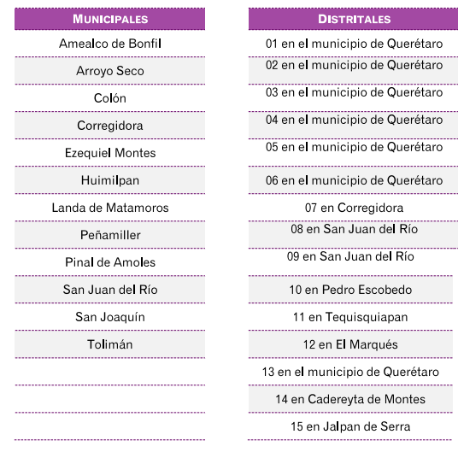
Preparatoria de la Elección
27 Consejos Distritales y Municipales
Consejos Distritales y Municipales

Slide 9


Preparatoria de la Elección
La integración y funcionamiento de los órganos electorales (Art. 95 LEEQ)
Ciudadanas y Ciudadanos que reciben la votación y realizar el escrutinio y cómputo (Art. 81 LGIPE)
Consejos Distritales y Municipales
Mesas Directivas de Casilla
1 Presidencia+1 Secretaría+ 2 Escrutadores y 3 Suplentes
1 Secretario + 1 Escrutador adicional (Art. 82 LGIPE)

Slide 10

Preparatoria de la Elección
El aviso que los partidos deberán remitir al Instituto, informando sobre el método de selección de candidaturas que hayan determinado sus órganos internos competentes.
Procesos de selección de candidaturas a cargos de elección popular.

Slide 11


Preparatoria de la Elección
Precampañas Electorales
Obtención de respaldo de la ciudadanía

Slide 12

Preparatoria de la Elección
El registro de convenios de coaliciones que celebren los partidos políticos y, en su caso, la presentación de la carta de intención para la postulación de candidaturas comunes.
La presentación y entrega para su registro, de la plataforma electoral;

Slide 13
Preparatoria de la Elección
El registro, sustitución o cancelación de Candidaturas

Slide 14
Preparatoria de la Elección
Publicación de las listas de ubicación e integración de las Mesas Directivas de casilla.
Preparación, distribución y entrega de la documentación electoral.
Campañas electorales
Actos y resoluciones dictados por los Órganos Electorales

Slide 15
Etapas del Proceso Electoral
Primera
Preparatoria de la Elección
Segunda
Jornada Electoral
Tercera

Slide 16
Etapas del Proceso Electoral
Primera
Preparatoria de la Elección
Segunda
Jornada Electoral
Tercera
Resultados y declaraciones de validez de las elecciones

Slide 17
Etapa posterior a la elección
Recepción de los paquetes electorales
Información de los Resultados Preliminares
Realización de los cómputos parciales y totales de diputaciones, ayuntamientos y gubernatura.
Remisión de las actas de cómputos parciales de las elecciones al Consejo que corresponda.
Realización del cómputo total de las elecciones, según el caso.
Declaración de validez de la elección y entrega de constancias de mayoría.
Asignación de diputaciones y regidurías por el principio de representación proporcional.
Remisión de las constancias de mayoría a la Legislatura y Ayuntamientos.
Recepción de los recursos que procedan.

Slide 18
Voto en el Extranjero
Curso en Materia Electoral

Slide 19
Antecedentes
Reforma Electoral de 2014-2015
  Ampliación de los cargos por los que las ciudadanas y los ciudadanos podrían votar.
  Emisión de la credencial para votar desde el extranjero.
  Ampliación de las modalidades del registro y emisión del voto.
  Atribución del INE para emitir los lineamientos que deberán seguir los OPLES con reconocimiento del derecho al voto desde el extranjero.
Entidades con voto en el extranjero PEL 207-2018
  Chiapas, Ciudad de México, Guanajuato, Jalisco, Morelos, Puebla y Yucatán.

Slide 20
Marco Jurídico
Art. 329 párrafo 1 Ley General de Instituciones y Procedimientos Electorales
Las y los mexicanos residentes en el extranjero podrán ejercer su derecho al voto para elegir la Presidencia de los Estados Unidos Mexicanos, las Senadurías, así como las Gubernaturas de las entidades federativas y la Jefatura de Gobierno de la Ciudad de México, siempre que así lo determinen las Constituciones locales.
Art. 7 párrafo 3 Ley Electoral del Estado de Querétaro
El voto de la ciudadanía con residencia en el extranjero, solo será aplicable para la elección de la gubernatura y se sujetará a lo establecido en la Constitución Política, la Constitución Local, las Leyes Generales y las determinaciones que para tal efecto emita el Instituto.

Slide 21
Fases de la implementación

Slide 22
Registro y conformación de la Lista Nominal
La conformación de lista nominal de electores residentes en el extranjero se llevará a cabo del 1 de septiembre de 2020-abril 2021
Si no cuenta con credencial para votar
  Realizar trámite para obtener la Credencial para Votar desde el Extranjero
  Confirmar recepción hasta antes del 10 de marzo de 2021.
  Elegir la modalidad de votación (Postal o Electrónica)
Si ya cuenta con credencial para votar
  Solicitar su inscripción a la Lista Nominal de Electores Residentes en el Extranjero

Slide 23
Organización para la emisión del voto electrónico
Puesta a punto del sistema de voto electrónico por internet (SIVEI)
Envío de claves de acceso por correo electrónico
  Nombre de usuario
  Liga de acceso única con datos cifrados
Apertura del periodo de votación
  22 de mayo (20:00 horas) al 6 de junio (18:00 horas)
Capacitación Electoral
  Integración de las MEC Electrónicas
  3 funcionarios insaculados (presidente+secretario+escrutador)

Slide 24
Organización para la emisión del voto postal
Preparación e integración de paquetes electorales postales
  Boleta electoral, Instructivo, 3 sobres
Envío de paquetes por mensajería (21 abril 2021 al 10 de mayo)
Recepción de sobres voto (hasta las 18:00 horas del 5 de junio)
Clasificación y resguardo de sobres voto
Capacitación Electoral
  Integración de MEC (750 votos)
  6 funcionarios insaculados (1 presidente+ 1 secretario+ 2 escrutadores + 2 suplentes)

Slide 26
Gracias
Curso en Materia Electoral

